Slide 1


Slide 2
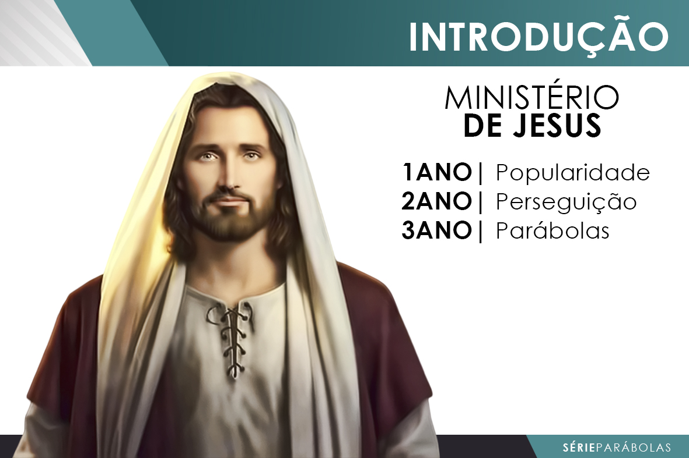
Notes:
O primeiro ano do ministério de Jesus nesta terra foi marcado por uma curiosidade extraordinária por parte do povo. Os milagres, as curas, os atos prodigiosos que Jesus fazia, despertavam a admiração do povo e de certa maneira, despertavam também o carinho. O povo seguia ao Senhor Jesus, com muito entusiasmo. Poderíamos dizer que o primeiro ano do Seu ministério nesta Terra foi um ano de popularidade.
No segundo ano, os líderes religiosos daquele tempo se encarregaram de colocar o povo contra o ministério do Senhor Jesus. Os fariseus observavam atentamente o que Ele falava, para depois “torcer” tudo o que Jesus dizia. Queriam acusá-Lo de blasfêmia, de falsidade ideológica, de rebeldia contra a doutrina estabelecida pela Igreja daqueles tempos. Então andavam vigiando o Senhor Jesus, passo a passo, tentando achar um erro nos Seus ensinamentos. É por isso que no terceiro ano de Seu ministério aqui na Terra, Jesus começou a usar, em Seus discursos e ensinamentos, aquilo que chamamos de parábolas.

Slide 3

Notes:
No Sermão da Montanha, pronunciado no início do Seu ministério, o Senhor Jesus disse as coisas de maneira clara, sem rodeios, mas como os inimigos agora tentavam encontrar erros em tudo que Ele dizia, Jesus passou a trabalhar com sabedoria e prudência. Por isso Ele começou a usar as parábolas. Mas o que são as parábolas? São ensinamentos feitos em linguagem simbólica contendo lições espirituais. Quando Jesus queria ensinar uma lição básica, Ele usava um ensinamento paralelo tomando figuras, quadros, ideias, maneiras de pensar do povo para que, a partir daquilo que o povo conhecia, Ele pudesse ensinar a verdade que queria fixar na mente das pessoas. É por isso que no último ano do Seu ministério, encontramos muitas parábolas.

Slide 4
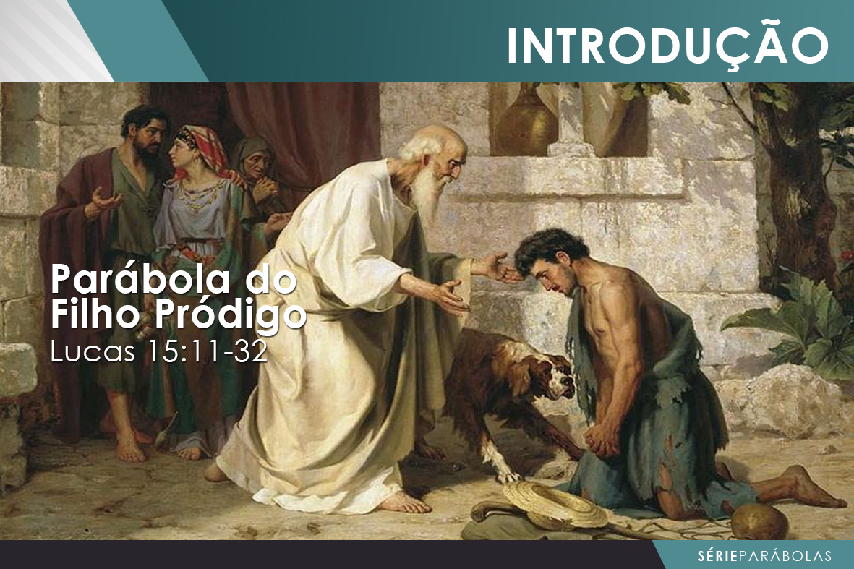
Notes:
Hoje começaremos uma série de estudos intitulada Parábolas. Durante oito encontros estudaremos uma série de parábolas contadas por Jesus quando esteve aqui na Terra. A parábola que estudaremos hoje é uma das mais conhecidas na Bíblia: A Parábola do Filho Pródigo. Vamos ler a história registrada em Lucas capítulo 15 versos 11 ao 32 (ler toda a parábola).

Slide 5
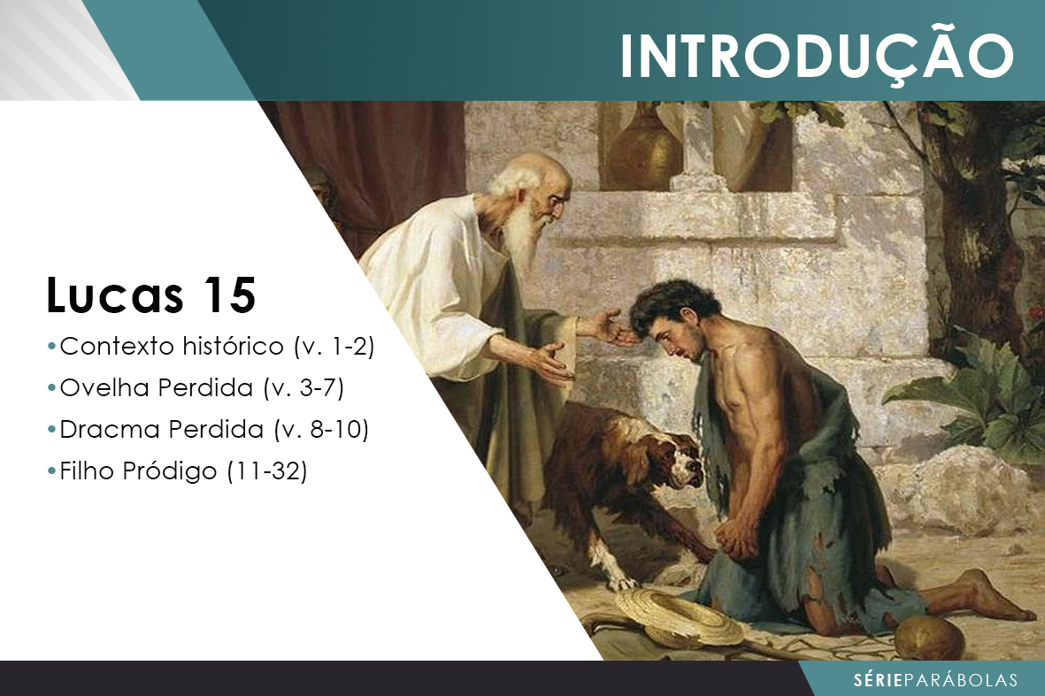
Notes:
Primeiramente é importante falar que a parábola do filho pródigo está dentro de uma seção classificado por muitos estudiosos como a seção dos achados e perdidos. Todo o capítulo 16 de Lucas fala sobre perdidos que foram achados. A divisão do capítulo pode ser feita da seguinte forma:
Contexto histórico: (versos 1 e 2)
Parábola da Ovelha Perdida: (versos 3 ao 7)
Parábola da Dracma Perdida: (versos 8 ao 10)
Parábola do Filho perdido: (versos 11 ao 32)
Perceba que há uma progressão no valor do que foi perdido.
Primeiro é apenas uma ovelha, depois uma moeda e finalmente um filho.
A última história é a mais chocante e tinha como objetivo revelar um problema grande que existia na religião judaica. Para percebermos isso precisamos compreender o contexto histórico da parábola.

Slide 6
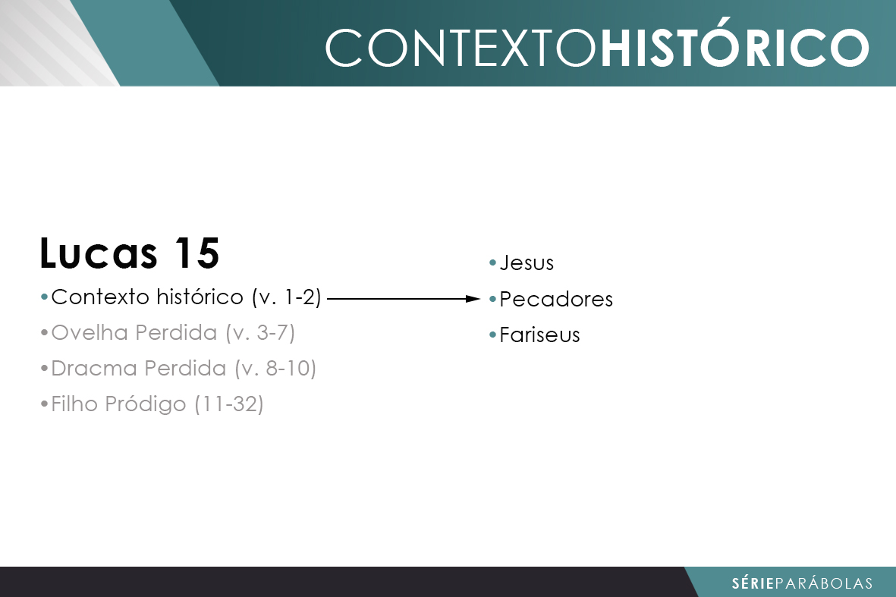
Notes:
PARTE I – CONTEXTO HISTÓRICO
A parábola do filho prodigo começa com a seguinte expressão no verso 11: “continuou”. Perceba que se a narrativa é uma continuação, isto é porque vem algo antes da dela.
De fato, antes da parábola do filho pródigo vem a parábola da dracma perdida e da ovelha perdida. Mas antes de contar a parábola Jesus estava em uma situação que vai dar origem as história. Os versos 1 e 2 revelam o contexto histórico no qual a parábola do filho pródigo foi contada. Vejamos:
“Aproximavam-se de Jesus todos os publicanos e pecadores para o ouvir. E murmuravam os fariseus e os escribas, dizendo: Este recebe pecadores e come com eles.” (Lucas 15:1, 2)
Segundo a introdução do capítulo 15, percebemos que no cenário encontramos três grupos bem distintos: (a) Jesus, (b) os pecados e publicanos e (c) os fariseus e escribas. No caso, Jesus estava comendo com um grupo de pecadores e fora da casa estava um grupo de fariseus e escribas reclamando por Jesus comer com tais indivíduos. Só para lembrar, os líderes judaicos se achavam superiores a outros grupos sociais, e não admitiam se misturar com classes consideradas por eles como impuras e pecadoras.
No contexto judaico compartilhar da mesma comida com alguém era algo extremamente íntimo. Por isso a revolta daquele grupo ao ver Jesus compartilhar de uma refeição com pecados. Neste contexto Jesus se levanta da mesa e começa a contar uma história semelhante ao cenário que o cercava.

Slide 7
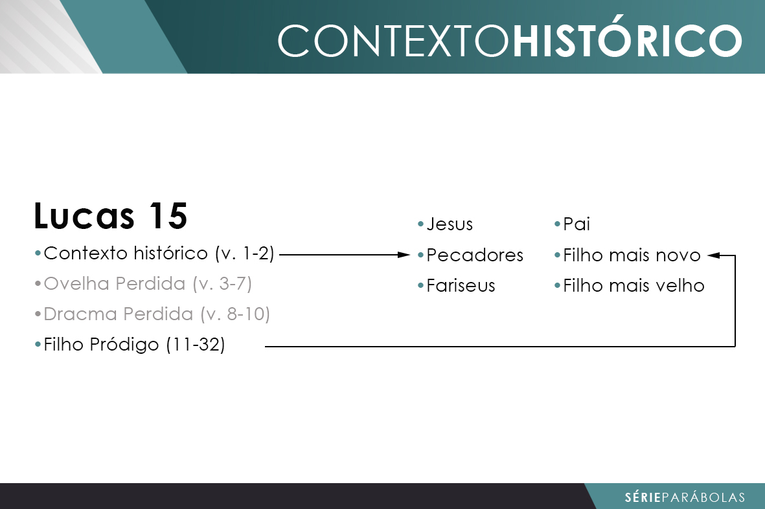
Notes:
Na parábola do filho pródigo ele fala de três personagens principais: (a) o pai, (b) o filho mais novo e (c) o filho mais velho.
Primeiramente a história fala da revolta do filho mais moço, de seu erro e do seu retorno para casa do pai. Em seguida a parábola começa a se misturar com a realidade pois Jesus fala de uma refeição no final da parábola.
Enquanto que o pai estava comendo com o filho mais moço, fora da casa estava o filho mais velho reclamando de tal recepção para o filho “pecador”.
Percebe o paralelo? No final da parábola todos entenderam a relação:
O pai da parábola representava Jesus.
O filho mais moço representava os publicanos e pecadores.
O filho mais velho representava os fariseus e escribas.

Slide 8
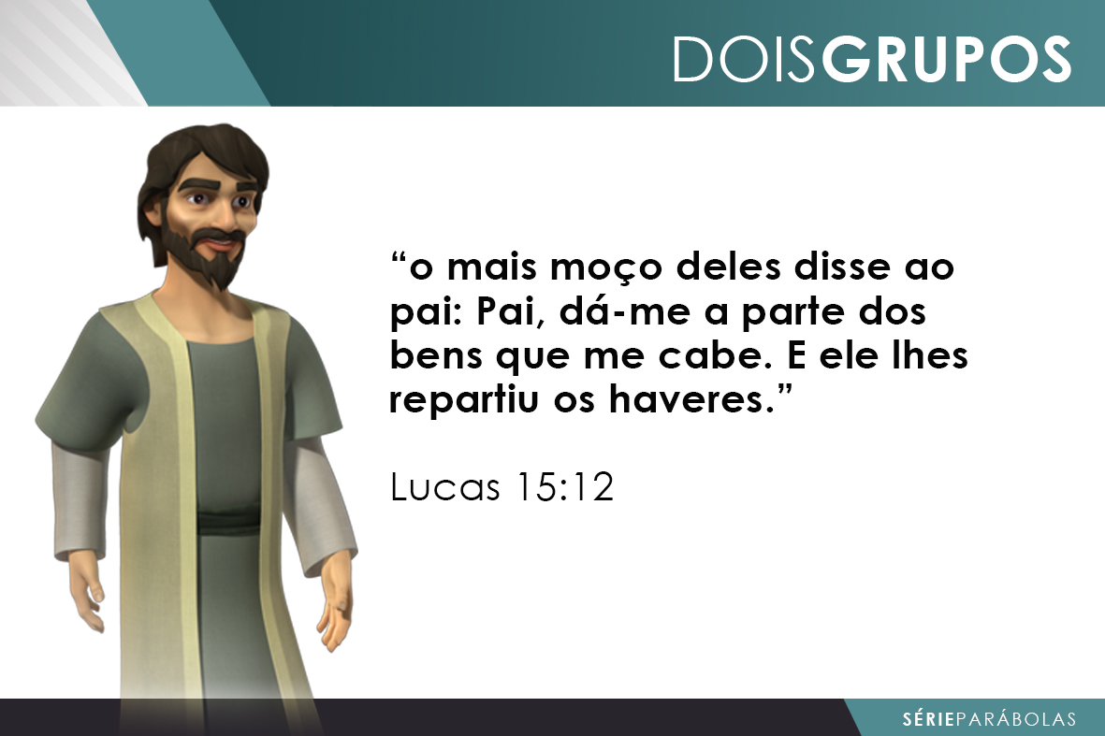
Notes:
PARTE II – DOIS GRUPOS PERDIDOS
Com este contexto em mente vamos ler um detalhe que passa desapercebido muitas vezes. Leiamos o verso 12:
“o mais moço deles disse ao pai: Pai, dá-me a parte dos bens que me cabe. E ele lhes repartiu os haveres.” (Lucas 15:12)
Primeiramente a história revela o pedido inusitado do filho mais moço. Um filho só tinha direito à herança quando o pai morria. Assim, tal pedido encobertava o desejo que o pai estivesse morto, pois os bens materiais eram mais importantes para aquele rapaz.

Slide 9
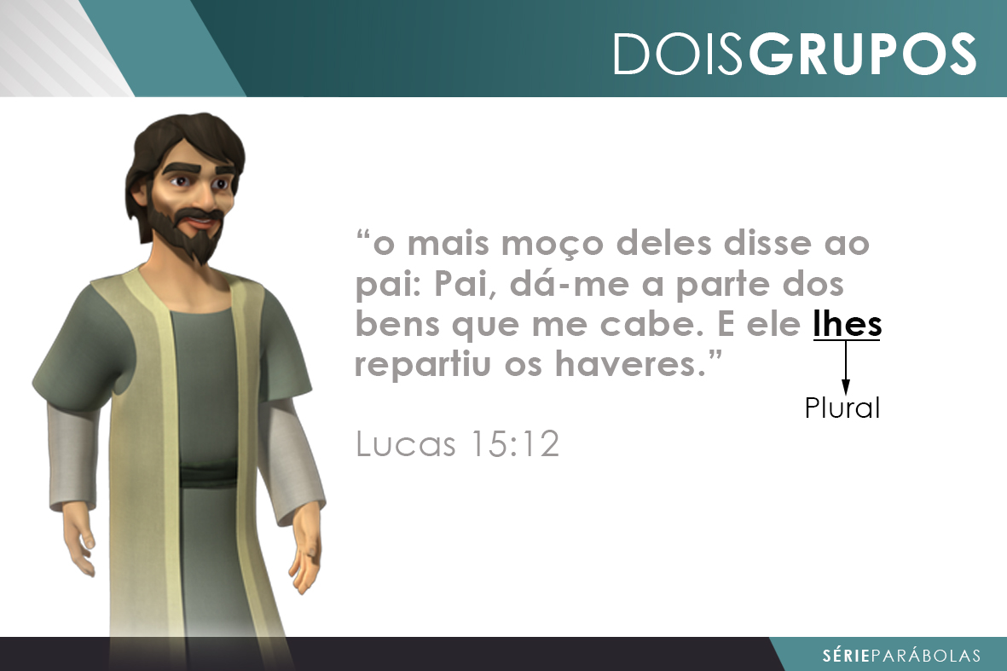
Notes:
Porém, um detalhe importante está no final do verso. Jesus declara o pai “lhes repartiu os haveres”. Perceba que o pronome obliquo “lhes” está no plural. Ou seja, ambos receberam a herança. Embora o filho mais moço teve a coragem de pedir a herança, desejando de certa forma o dinheiro do pai, o mais velho também recebeu o dinheiro, revelando sentimento semelhante. Então, a parábola do filho pródigo não se trata de falar de um filho bom e outro mal. De um filho salvo e outro perdido. Não! A parábola é para falar de dois filhos maus, dois filhos perdidos. A diferença estava no local que cada um ficava. Um filho estava perdido fora da casa do pai e outro estava perdido dentro da casa do pai.

Slide 10
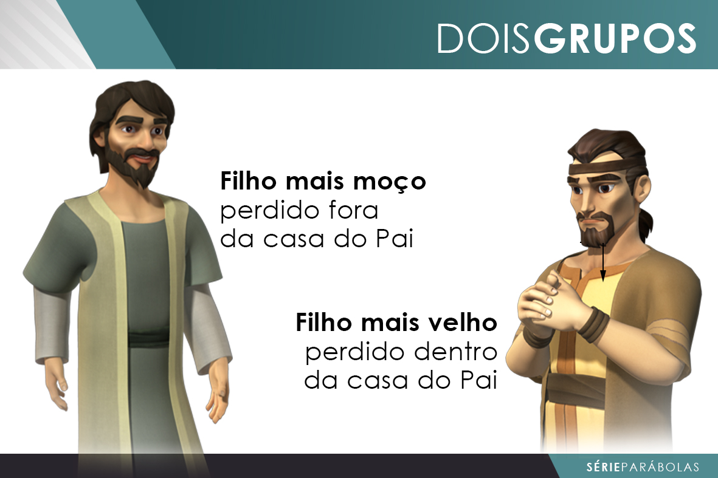
Notes:
Você percebe a profundidade desta lição ensinada por Jesus?
A mensagem chega aos nossos dias com o mesmo impacto. Ela fala de pessoas perdidas fora da casa do pai, o seja, fora da igreja. E outras que estão perdidas dentro da casa do pai, ou seja, dentro da igreja.
Quando você vai a Bíblia percebe pessoas perdidas igual a mulher adúltera. Fora da igreja, vivendo abertamente em pecados. Porém, você encontra pessoas perdidas iguais ao jovem rico. Bom comportamento, frequentador regular da igreja, mas igualmente perdido.
Porém, a lição mais importante da parábola não é que os filhos estão perdidos, mas o amor do pai por ambos os filhos.
Deus ama de forma igual quem está dentro ou fora da igreja. Ele quer salvar tanto quem está perdido fora da igreja, quanto quem está perdido dentro da igreja.

Slide 11
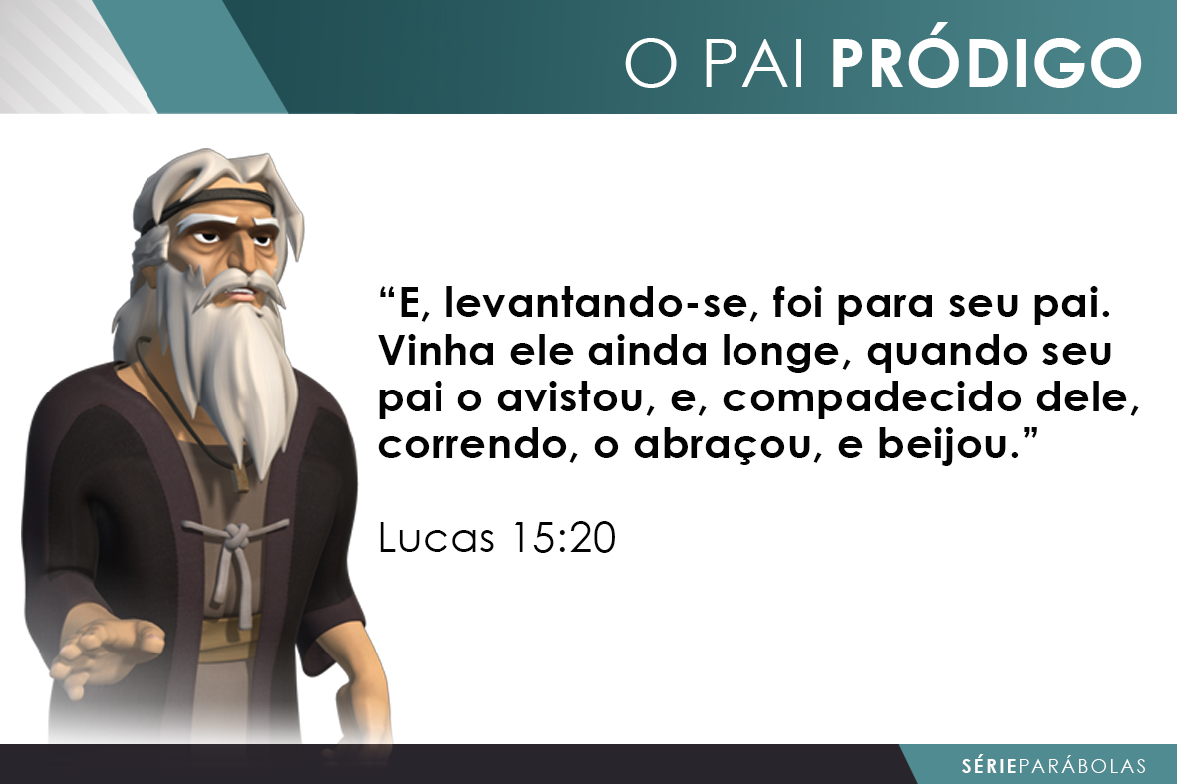
Notes:
PARTE III – O PAI PRÓDIGO
Existem muitos teólogos que afirmam que o título da parábola não deveria ser o filho pródigo. Mas o Pai pródigo. A palavra pródigo significa “aquele que esbanja”, “aquele que gasta muito”. Os defensores deste novo título afirmam que o centro da parábola não está no filho que esbanja dinheiro, mas no pai que esbanja amor.
Leiamos um detalhe interessante revelado no verso 20 desta parábola:
“E, levantando-se, foi para seu pai. Vinha ele ainda longe, quando seu pai o avistou, e, compadecido dele, correndo, o abraçou, e beijou.” (Lucas 15:20)
Nos tempos bíblicos existiam diversos manuais de conduta para pessoas ricas. Até hoje existem os famosos manuais de etiquete que falam de como se portar de forma adequada em ambientes requintados. Como usar os talheres, combinação de roupa, como se sentar, entre outras coisas.
Nos tempos de Jesus uma das regras sociais que existia falava que a dignidade de um homem podia ser conhecida pela forma que ele andava. Somente os pobres corriam. Os ricos e nobres andavam calmamente.
Porém, na parábola do Filho pródigo encontramos uma das cenas mais emocionantes quando o pai avista de longe o filho. Ali estava o jovem que havia envergonhada toda sua família. Ali voltava um rapaz totalmente desfigurado pelas escolhas erradas que fez. Mesmo com roupas sujas e a aparência mudada o coração de pai o reconheceu. Pelas regras de etiqueta social o pai não deveria correr. Seria vergonhoso. Seria embaraçoso. Porém, o texto revela que abrindo mão de toda sua dignidade, não se importando com os comentário que haveriam, o pai “correu”. Correu até o seu filho.
Este é um retrato do plano da salvação.
Você consegue imaginar os comentário no universo que surgiram quando Jesus anunciou que desceria até este planeta?
Os anjos de imediato não concordaram. Muitos se colocaram a disposição para descer no ligar de seu General. Mas Jesus não se importou com o que diriam dele. Por amor a mim e a você, ele “correu” ao nosso encontro.

Slide 12
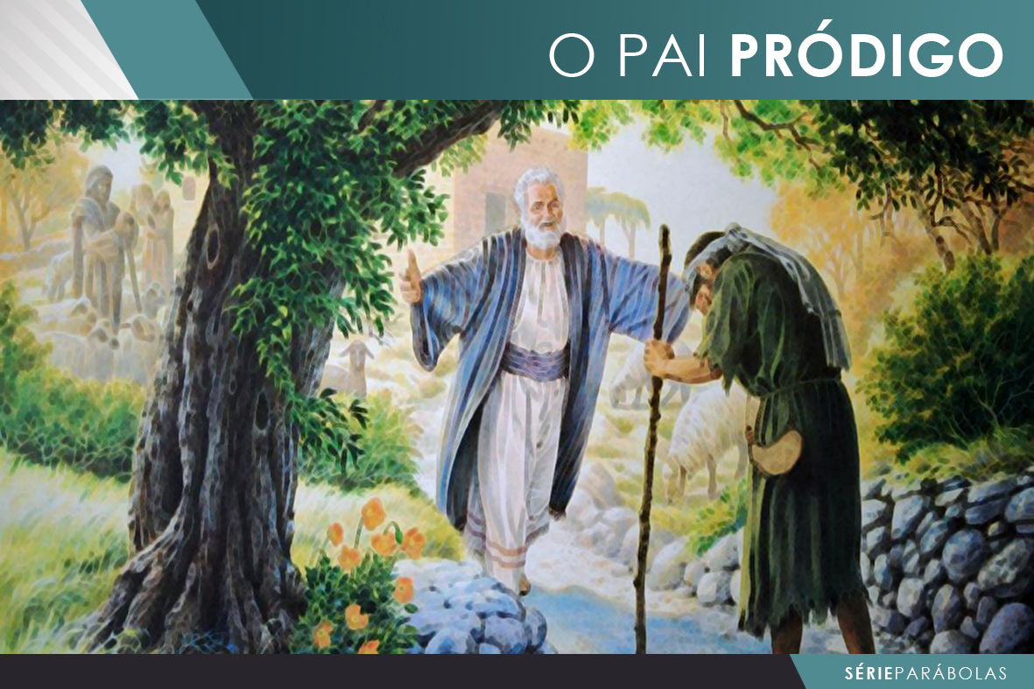
Notes:
CONCLUSÃO:
A parábola do filho Pródigo é direcionada a quem está perdido. Não importa se é alguém que está longe da igreja ou se é alguém que se sente perdido dentro da igreja. Deus quer salvar a ambos. E a mensagem principal não se trata de acusar um filho que errou, mas de exaltar um pai que sempre aceita quando seu filho retorna ao lar. Um filho que descobriu que a felicidade não está longe, mas junto do Pai. Amigos, hoje o que precisamos aprender deste estudo é que não devemos trocar Jesus pelos prazeres passageiros deste mundo. Jesus é melhor que tudo que esta vida pode oferecer.

Slide 13


Slide 14
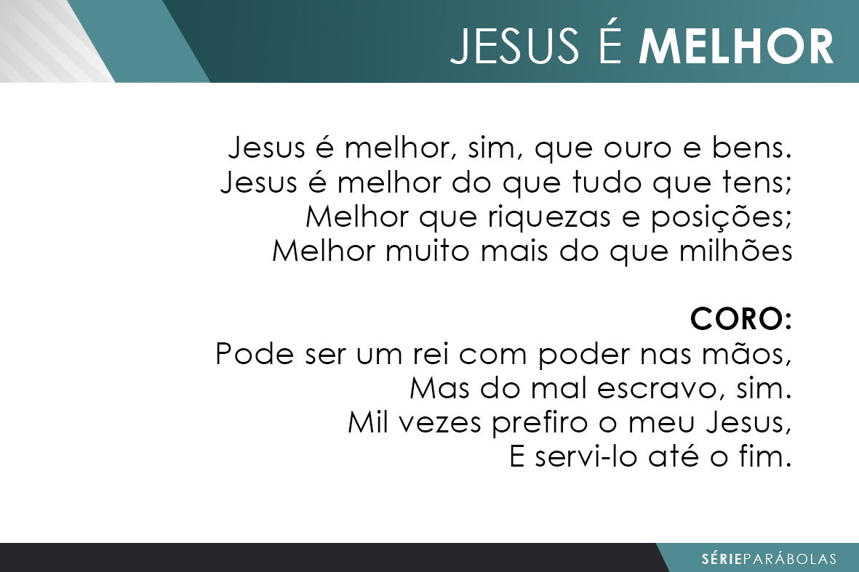

Slide 15
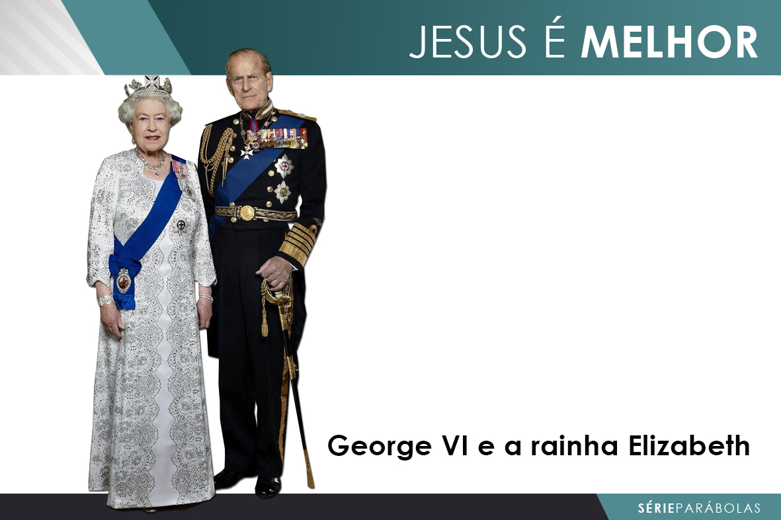
Notes:
(Interrompa o louvo e conte a história a seguir relacionada com o hino)
Em 1939, o rei George VI e a rainha Elizabeth visitaram o Canadá, e foram ao famoso: “Calgary Stampede”. Durante uma cerimônia especial, o “Chefe Pena Branca” foi convidado a cantar. Como cristão, ele cantou o hino: “Jesus é Melhor”. Em certo momento da música, ele cantou: “Pode ser um rei com poder nas mãos, mas do mal escravo sim...” Depois de seu solo, foi elogiado pelo rei e pela rainha, momento em que ele corajosamente perguntou: “E vocês, preferem ter Jesus?” E a rainha respondeu sem hesitar: “Sim, o rei e eu o faríamos”.
Jesus é melhor que as riquezas deste mundo. Continuemos a cantar:

Slide 16
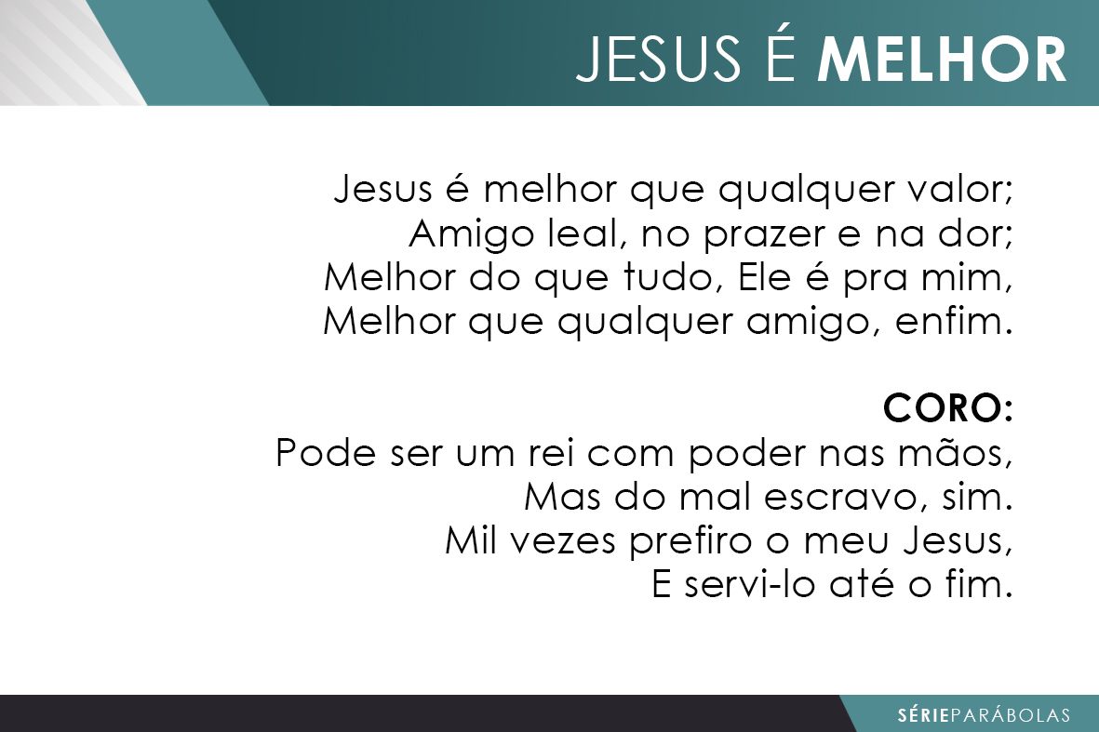

Slide 17
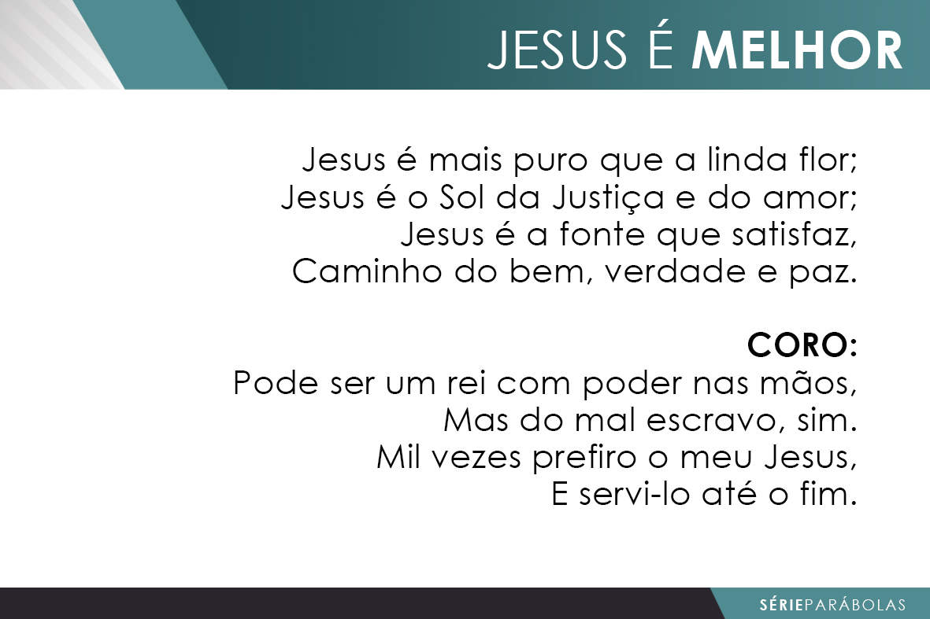

Slide 18

Próxima Palestra...

